Slide 1
SENSORES
Ettore A. de Barros

Slide 2
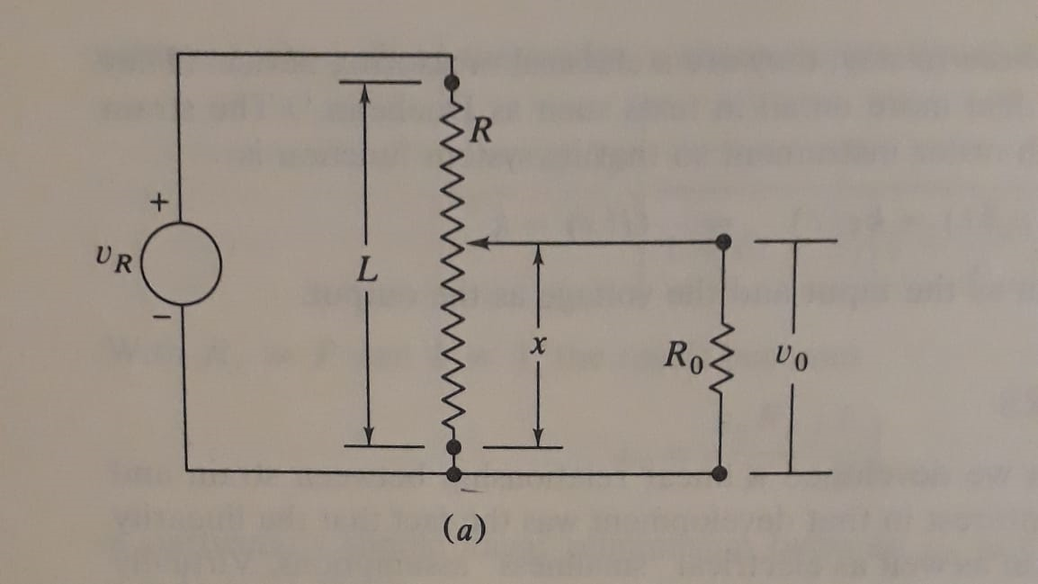
POTENCIÔMETRO

Slide 3
BUSCAMOS UMA RELAÇÃO LINEAR ENTRE AS VARIÁVEIS
“v0” E “x”.
$$v_{0}=v_{R}\frac{R_{eq}}{R(1−\frac{x}{L})+R_{eq}}=v_{R}\frac{1}{\frac{R}{R_{eq}}(1−\frac{x}{L})+1}\text{ 1})$$
APLICANDO 2) EM 1):

Slide 4
MULTIPLICANDO NUMERADOR E DENOMINADOR POR
“X/L”, VEM:
SE FIZERMOS
, onde

Slide 5
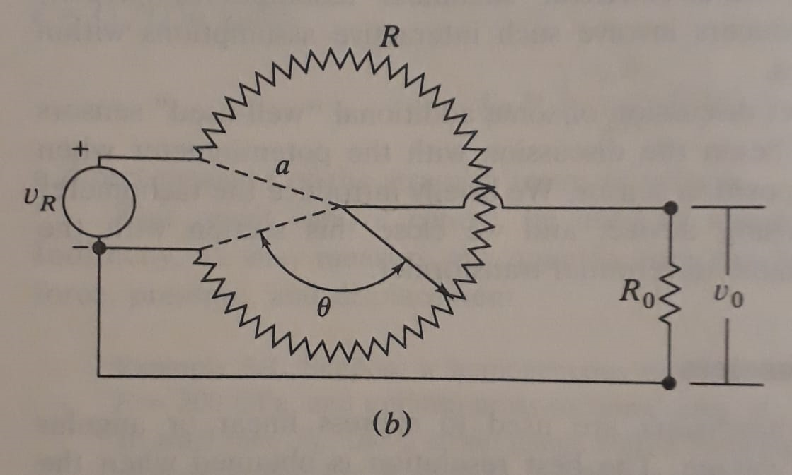
POTENCIÔMETRO
A PARTIR DE 3):
SE SUBSTITUIRMOS: , VEM

Slide 6
SE FIZERMOS
, onde

Slide 7
TACOGERADOR
MEDIDOR
DE TENSÃO
Z0
v0
N
S
O CONJUNTO DE CONDUTORES SE MOVENDO NO INTERIOR
DE UM CAMPO MAGNÉTICO ESTARÁ SUBMETIDO A UMA
TENSÃO CONTRA-ELETROMOTRIZ

Slide 8
REPRESENTANDO OS CONDUTORES COMBINADOS
COM SISTEMA DE MEDIDA ATRAVÉS DE UM CIRCUITO
EQUIVALENTE:
+
Z0
v0
e(t)=
-
APLICANDO 2) EM 1), VEM:

Slide 9
SE FIZERMOS

Slide 10
SENSOR CAPACITIVO
Medidor
x
_
+
+
_

